Slide 1
РАЗВИТИЕ САМОСТОЯТЕЛЬНОСТИ И ИНИЦИАТИВЫ ДЕТЕЙ ДОШКОЛЬНОГО ВОЗРАСТА В РАЗЛИЧНЫХ ВИДАХ ДЕЯТЕЛЬНОСТИ
Муниципальное дошкольное образовательное учреждение «Детский сад №4 комбинированного вида
Подготовила: Ермакова В.В.
г. Богородицк, 2017

Slide 2
В ФГОС указывается, что одним из основных принципов дошкольного образования является поддержка детей в различных видах деятельности. Поддержка инициативы является также условием, необходимым для создания социальной ситуации развития детей. На этапе завершения дошкольного образования целевыми ориентирами, определёнными ФГОС, предусматриваются следующие возрастные характеристики возможности детей:

Slide 3
а) проявляют инициативу и самостоятельность в различных видах деятельности; б) выбирают себе род занятий, участников по совместной деятельности; в) проявляют способность к волевым условиям; д) самостоятельно придумывают объяснения явлениям природы, поступкам людей; е) проявляют способность к принятию собственных решений.
Целевые ориентиры

Slide 4
Детская инициатива и самостоятельность проявляется в свободной деятельности детей по выбору и интересам. Возможность играть, рисовать, конструировать, сочинять и прочее, в соответствии с собственными интересами, является важнейшим источником эмоционального благополучия ребёнка в детском саду. В форме самостоятельной инициативной деятельности в детском саду могут осуществляться все виды деятельности ребёнка, так как каждая деятельность оказывает своеобразное влияние на развитие разных компонентов самостоятельности.

Slide 5
САМООБСЛУЖИВАНИЕ И ЭЛЕМЕНТАРНЫЙ БЫТОВОЙ ТРУД.
В трудовой деятельности заложены благоприятные возможности для формирования целенаправленности и осознанности действий, настойчивости в достижении результата. Я стараюсь предоставить детям больше самостоятельности в трудовой деятельности, привлекаю их к участию в планировании работы. В большинстве случаев - это совместное обсуждение организационных вопросов, связанных с предстоящей коллективной работой. . Дети любят этот труд, так как работать в коллективе им веселее и работа лучше спорится. Каждый старается трудиться добросовестно, чтобы не краснеть перед товарищами
Для воспитания самостоятельности у детей в процессе трудовой деятельности большое значение имеет пример взрослых. Поэтому мы организуем целевые прогулки во время которых имеем возможность наблюдать с детьми труд взрослых .
Эмоциональные впечатления, полученные на этих прогулках, давали пищу для разговоров, формировали общие интересы, помогали воспитывать у детей активность в труде.

Slide 6
ПРОДУКТИВНЫЕ ВИДЫ ДЕЯТЕЛЬНОСТИ (КОНСТРУИРОВАНИЕ, РИСОВАНИЕ, ЛЕПКА, АППЛИКАЦИЯ).
В процессе продуктивной деятельности формируются такие важные качества личности, как умственная активность, любознательность, самостоятельность, инициатива, которые являются основными компонентами творческой деятельности. Ребенок приучается быть активным в наблюдении, выполнении работы, учится проявлять самостоятельность и инициативу в продумывании содержания, подборе материалов, использовании разнообразных средств художественной выразительности.

Slide 7
КОММУНИКАТИВНАЯ ДЕЯТЕЛЬНОСТЬ.
Формирование коммуникативной самостоятельности, на мой взгляд, должно быть частью обычной повседневной деятельности, естественным дополнением как к совместным играм (дидактическим, подвижным, сюжетно-ролевым, театрализованным), так и ко всевозможным мероприятиям. Во время свободной деятельности я стараюсь максимально дать свободу выбора детям различных средств, с которыми работаем в это время.

Slide 8
САМООРГАНИЗАЦИЯ
Это деятельность, направленная на поиск и творческое преобразование действительности, высокая адаптивность, активная мобилизация внутренних ресурсов личности. Поэтому очень важно создавать условия и предоставлять достаточно времени для активной самостоятельной деятельности детей.

Slide 9
Организация образовательного процесса в форме самостоятельной деятельности –это не только создание условий предметной среды и деятельность детей без педагога, это целенаправленный, спланированный процесс, который предполагает обязательный результат.

Slide 11
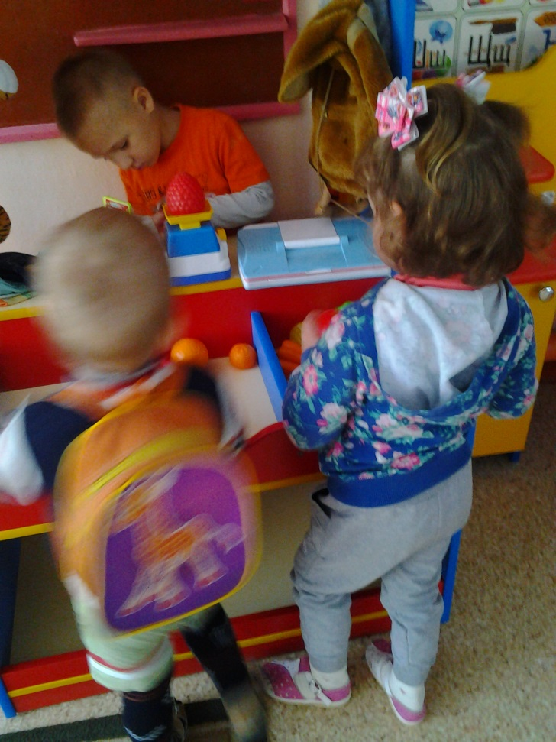
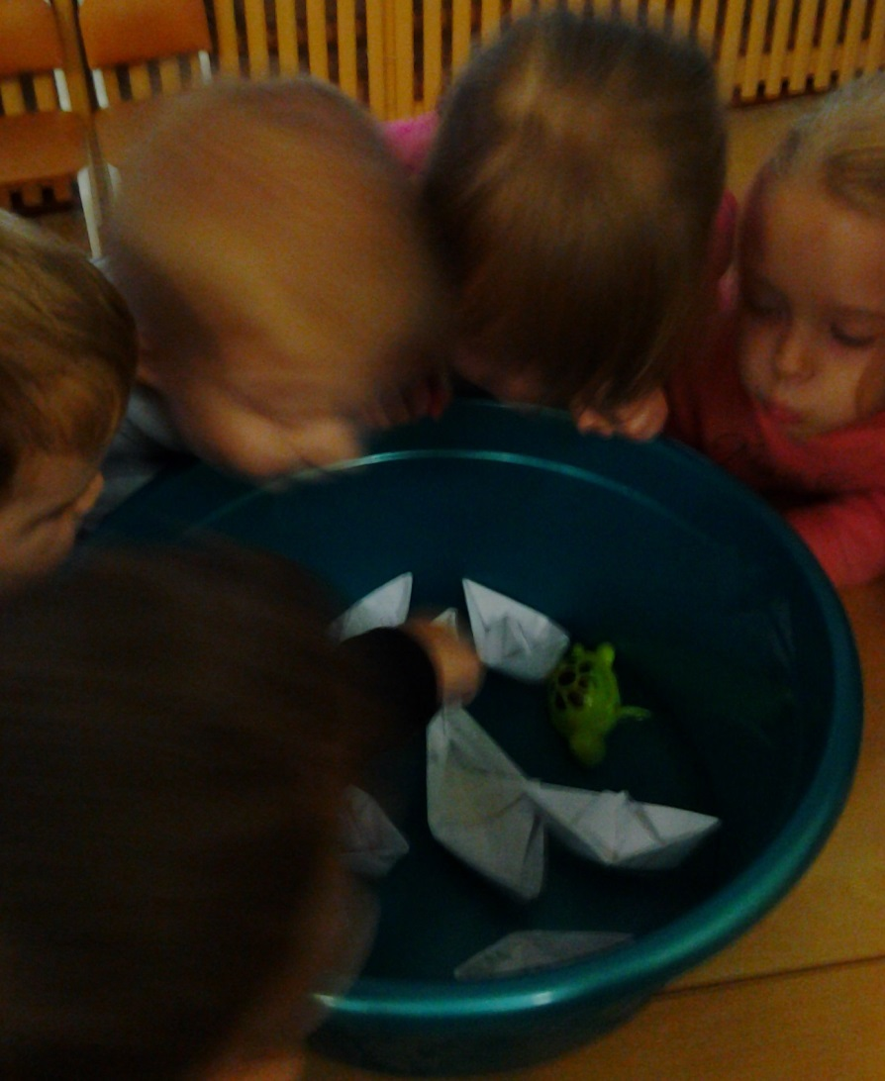
Опыты с водой
Сюжетно-ролевая игра «Приходите в магазин»

Slide 12
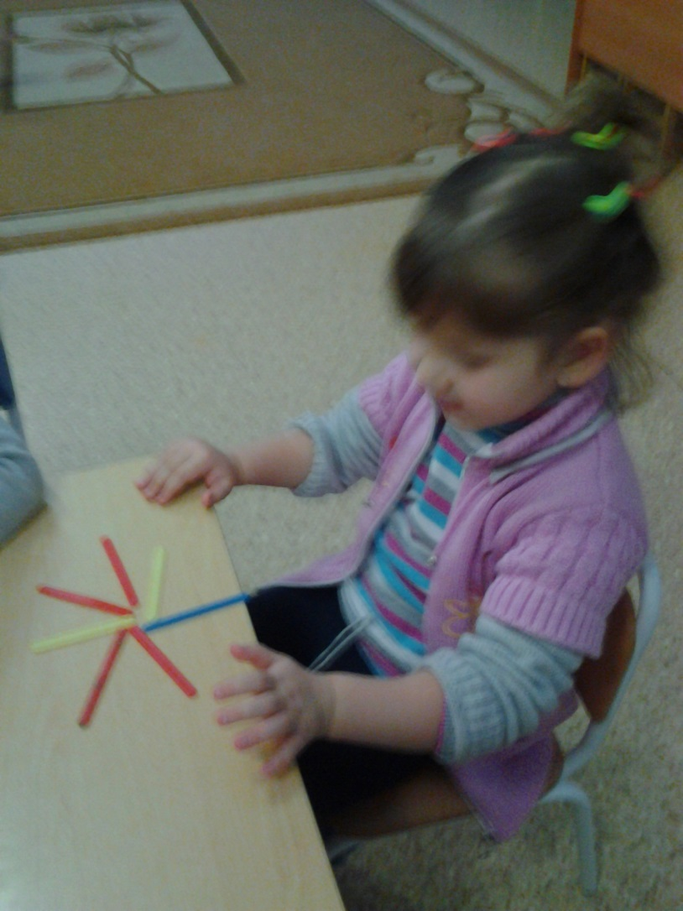
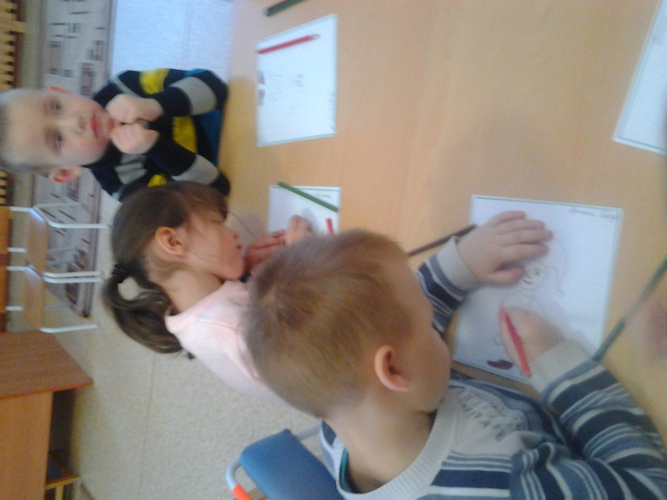
Конструирование снежинок
Рисование гномиков

Slide 13
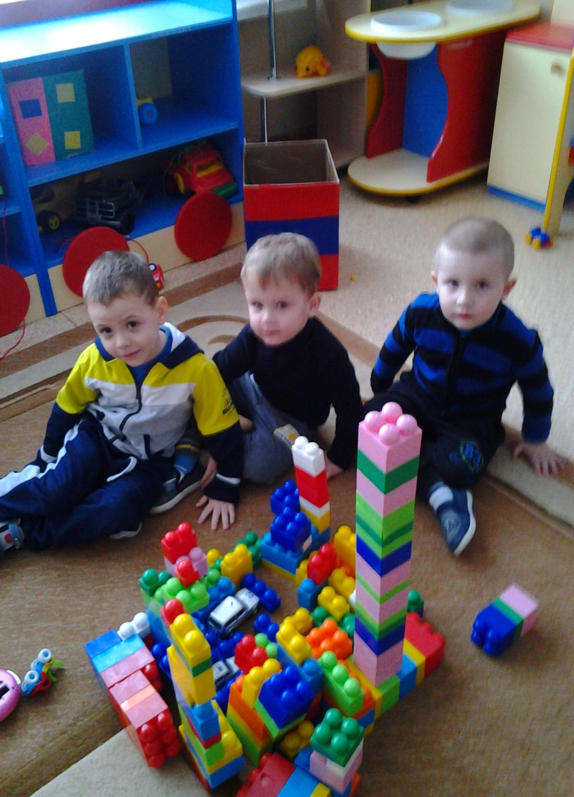
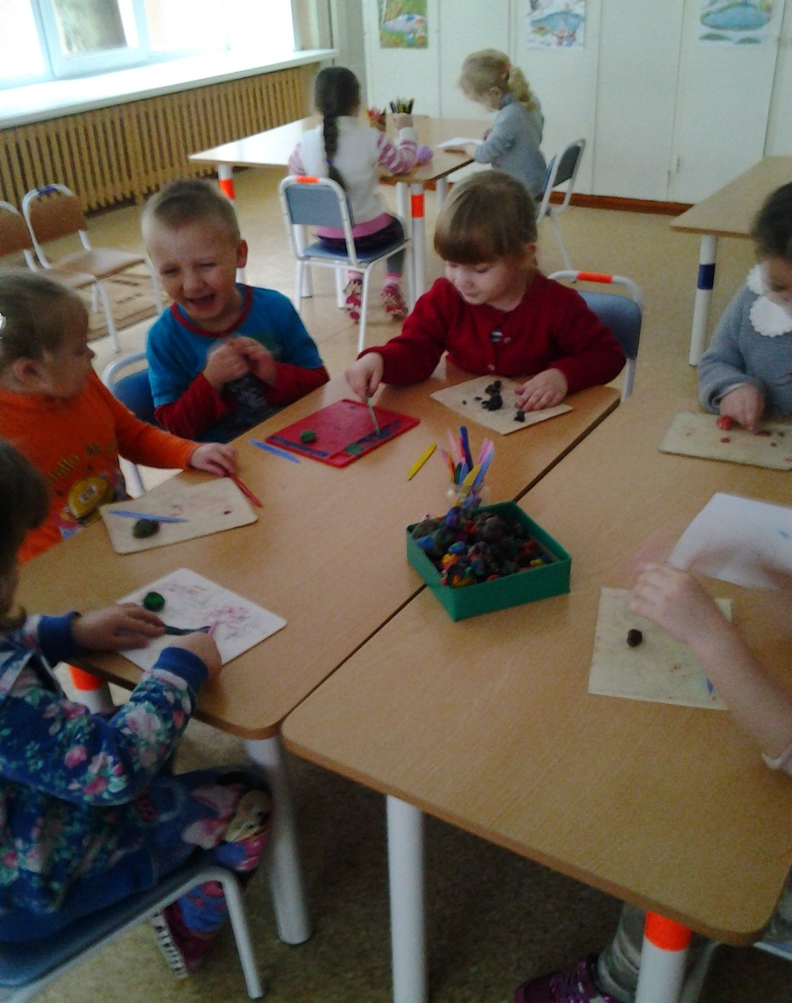
Гараж для любимых машин
Занятие по интересам
«Дети любят рисовать и лепить»

